Slide 1

BÀI TẬP LỚN KHOA HỌC DỮ LIỆU
ĐỀ BÀI: Phân tích xu hướng tuyển dụng ngành CNTT tại Việt Nam
Giảng viên hướng dẫn: Nguyễn Văn Huy
Sinh viên thực hiện: Nguyễn Đình Tú
Mssv: K225480106067
Lớp K58KTP

Slide 2
Giới thiệu đề tài
1 Giới thiệu đề tài
Đề tài tập trung phân tích dữ liệu tuyển dụng ngành Công nghệ thông tin tại Việt Nam nhằm tìm hiểu nhu cầu tuyển dụng, các vị trí việc làm phổ biến và những kỹ năng đang được doanh nghiệp quan tâm.
Bộ dữ liệu sử dụng là IT Jobs Dataset, gồm các thông tin như thành phố tuyển dụng, vị trí công việc, kỹ năng yêu cầu, đánh giá công ty và các thông tin liên quan.
Thông qua đề tài, em thực hiện các bước xử lý dữ liệu, phân tích dữ liệu khám phá, trực quan hóa kết quả và xây dựng mô hình học máy để dự đoán, phân nhóm nghề nghiệp trong lĩnh vực CNTT.

Slide 3
2. Mục tiêu thực hiện
* Trong đề tài này, em tập trung thực hiện các nội dung chính sau:
- Phân tích nhu cầu tuyển dụng CNTT theo thành phố.
- Xác định các vị trí CNTT được tuyển dụng nhiều nhất.
- Thống kê các kỹ năng CNTT được yêu cầu nhiều nhất.
- Phân tích mối liên hệ giữa các kỹ năng.
- Đánh giá mối quan hệ giữa số lượng kỹ năng và đánh giá công ty.
- Xây dựng mô hình Random Forest để dự đoán nhóm nghề nghiệp.
- Xây dựng mô hình K-Means để phân cụm các vị trí tuyển dụng theo kỹ năng.

Slide 4
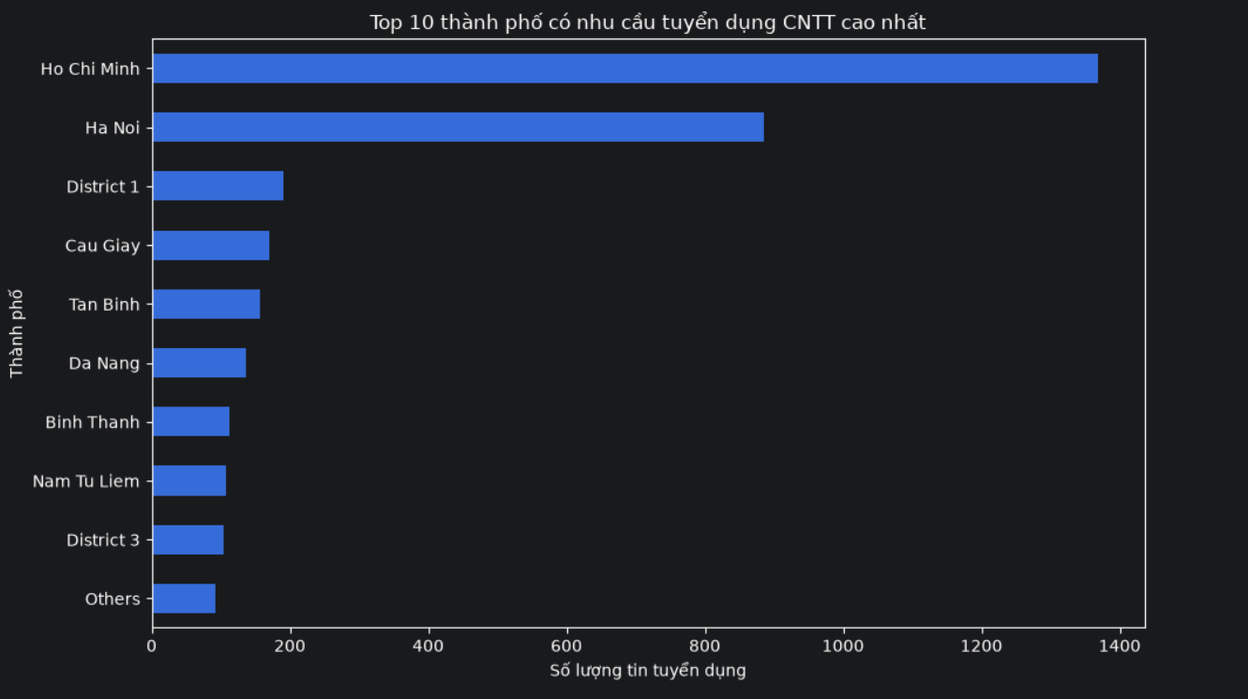
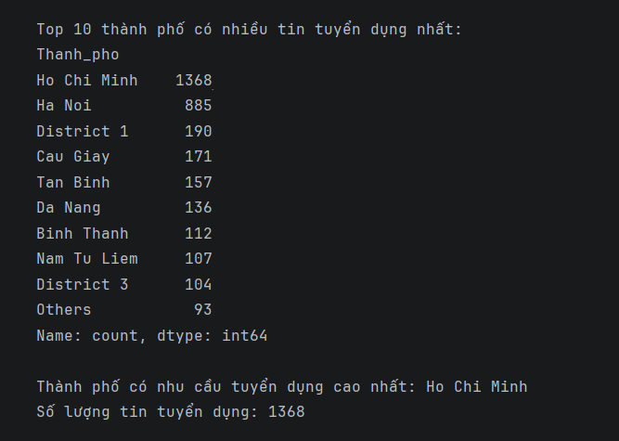
Câu 1. Thành phố nào có nhu cầu tuyển dụng CNTT cao nhất tại Việt Nam?
Kết quả thống kê cho thấy TP. Hồ Chí Minh là địa phương có nhu cầu tuyển dụng CNTT cao nhất với 1368 tin tuyển dụng, tiếp theo là Hà Nội với 885 tin tuyển dụng. Điều này cho thấy nhu cầu nhân lực CNTT tập trung chủ yếu tại hai trung tâm kinh tế lớn của cả nước.
Ngoài ra, các khu vực như Cầu Giấy, Nam Từ Liêm, District 1 và Tân Bình cũng có số lượng tuyển dụng khá cao, phản ánh sự tập trung của nhiều doanh nghiệp công nghệ tại các khu vực này. Thành phố Đà Nẵng cũng xuất hiện trong nhóm có nhu cầu tuyển dụng đáng kể, cho thấy sự phát triển của ngành CNTT tại khu vực miền Trung.
Biểu đồ cột thể hiện số lượng tin tuyển dụng CNTT theo thành phố

Slide 5
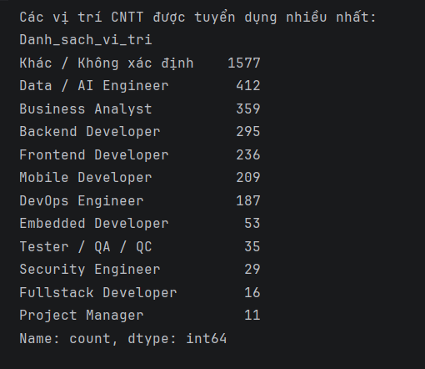
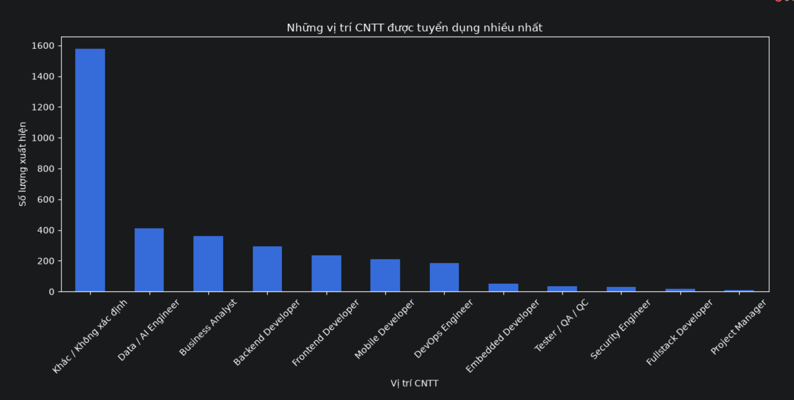
Câu 2. Những vị trí CNTT nào đang được tuyển dụng nhiều nhất?
* Kết quả phân tích vị trí CNTT được tuyển dụng nhiều nhất
- Nhóm Data / AI Engineer có số lượng tuyển dụng cao nhất trong các nhóm nghề đã được xác định với 412 tin tuyển dụng, cho thấy nhu cầu về dữ liệu và trí tuệ nhân tạo đang phát triển mạnh.
- Business Analyst (359 tin) và Backend Developer (295 tin) cũng có nhu cầu tuyển dụng lớn, phản ánh xu hướng doanh nghiệp chú trọng cả phân tích nghiệp vụ và phát triển hệ thống.
- Các vị trí Frontend Developer, Mobile Developer và DevOps Engineer tiếp tục được tuyển dụng nhiều, cho thấy nhu cầu phát triển ứng dụng và vận hành hệ thống vẫn rất cao.
- Nhóm "Khác / Không xác định" chiếm tỷ lệ lớn (1577 tin tuyển dụng) do nhiều vị trí chưa được phân loại rõ ràng trong bộ dữ liệu.

Slide 6
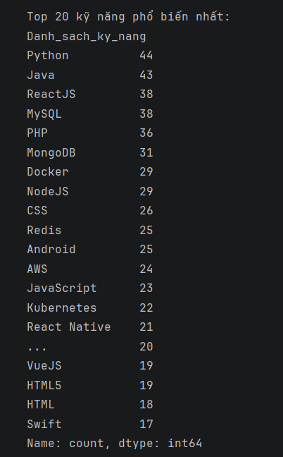
Câu 3 Những kỹ năng CNTT nào được yêu cầu nhiều nhất?
Kết quả thống kê cho thấy Python (44 lần) và Java (43 lần) là hai kỹ năng được yêu cầu nhiều nhất trong các tin tuyển dụng CNTT. Điều này cho thấy nhu cầu tuyển dụng hiện nay tập trung mạnh vào các vị trí phát triển phần mềm, phân tích dữ liệu và trí tuệ nhân tạo.
Các kỹ năng như ReactJS, NodeJS, JavaScript, HTML và CSS cũng xuất hiện với tần suất cao, phản ánh nhu cầu lớn trong lĩnh vực phát triển web. Bên cạnh đó, MySQL và MongoDB là những công nghệ cơ sở dữ liệu được doanh nghiệp sử dụng phổ biến.
Ngoài các kỹ năng lập trình, sự xuất hiện của Docker, Kubernetes và AWS cho thấy các doanh nghiệp ngày càng quan tâm đến điện toán đám mây và DevOps nhằm nâng cao hiệu quả triển khai và vận hành hệ thống.

Slide 7
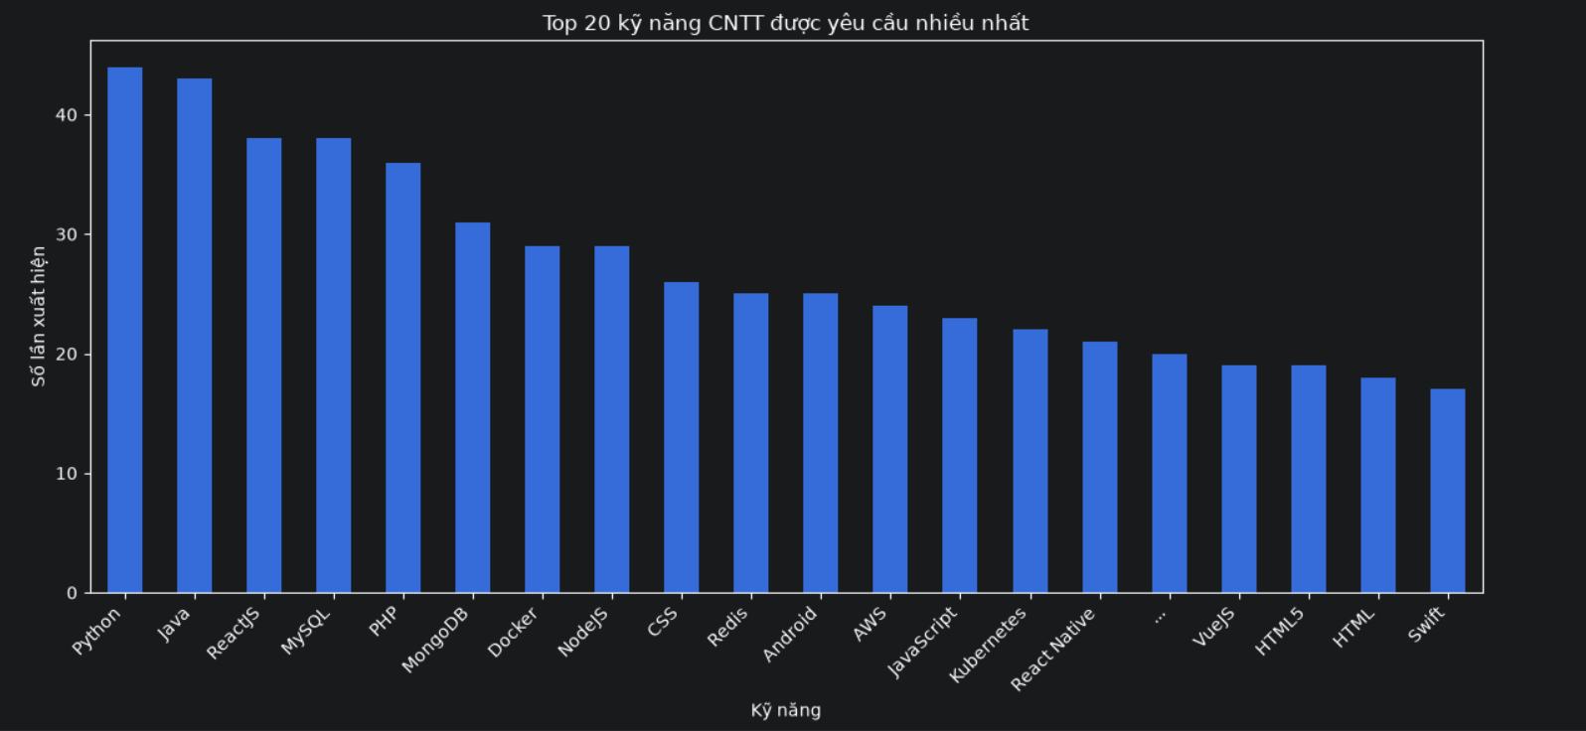
Biểu đồ thể hiện tần suất xuất hiện của các kỹ năng CNTT trong tin tuyển dụng

Slide 8
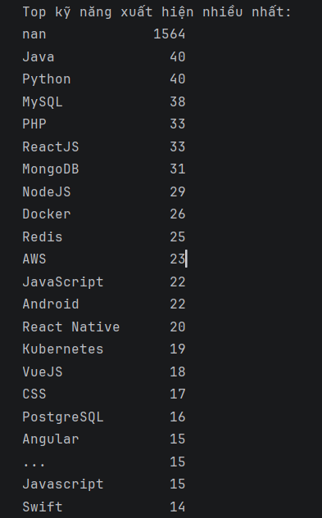
Câu 4. Những kỹ năng nào thường xuất hiện cùng nhau?
Kết quả cho thấy Java và Python là hai kỹ năng được yêu cầu nhiều nhất (40 lần), phản ánh nhu cầu cao về lập trình và phát triển phần mềm. Các kỹ năng như MySQL, PHP, ReactJS, MongoDB và NodeJS cũng xuất hiện thường xuyên, cho thấy lĩnh vực phát triển web và quản lý dữ liệu đang được doanh nghiệp quan tâm.
Bên cạnh đó, các công nghệ Docker, AWS và Kubernetes xuất hiện trong nhóm kỹ năng phổ biến, thể hiện xu hướng phát triển của Cloud Computing và DevOps trong các doanh nghiệp hiện nay. Ngoài ra, các kỹ năng liên quan đến phát triển ứng dụng di động như Android, React Native và Swift cũng có mặt trong danh sách, cho thấy nhu cầu tuyển dụng nhân lực cho nền tảng di động vẫn khá ổn định.

Slide 9
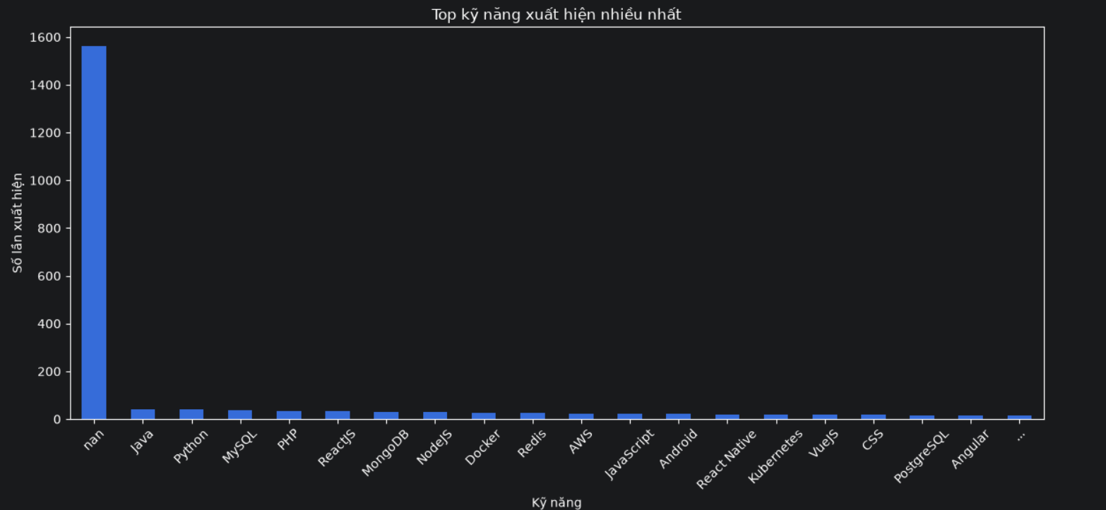
Biểu đồ Top kỹ năng xuất hiện nhiều nhất trong các tin tuyển dụng CNTT

Slide 10
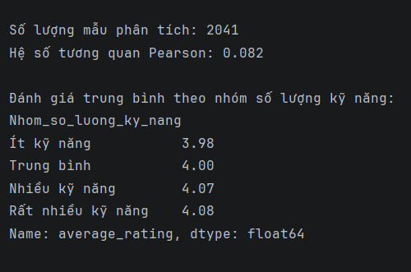
Câu 5: Mối quan hệ giữa số lượng kỹ năng yêu cầu và đánh giá công ty
Kết quả cho thấy có 2041 mẫu dữ liệu được sử dụng để phân tích mối quan hệ giữa số lượng kỹ năng yêu cầu và đánh giá công ty. Hệ số tương quan Pearson = 0.082, là một giá trị rất nhỏ và gần bằng 0, cho thấy mối quan hệ giữa hai yếu tố này là rất yếu.
Điểm đánh giá trung bình của các nhóm kỹ năng có xu hướng tăng nhẹ từ 3.98 ở nhóm ít kỹ năng lên 4.08 ở nhóm rất nhiều kỹ năng. Tuy nhiên mức chênh lệch chỉ khoảng 0.1 điểm, không đáng kể.

Slide 11
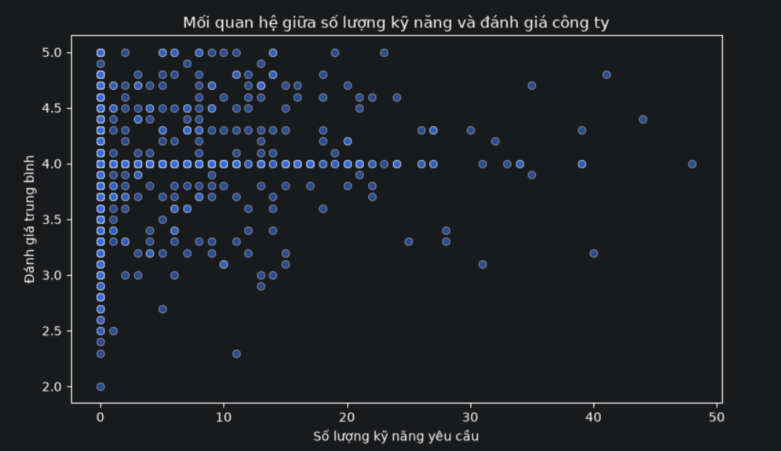
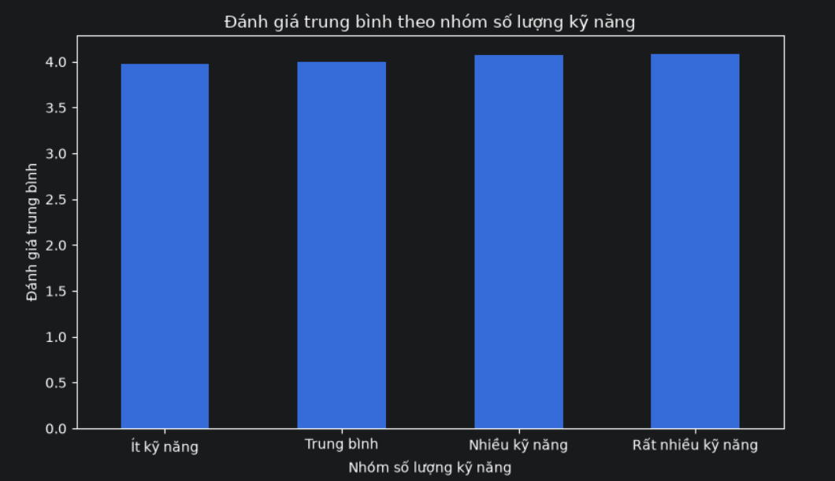

Slide 12
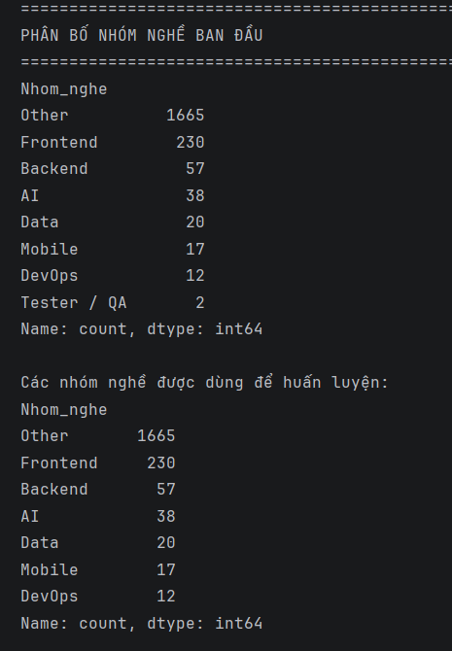
Câu 1: Dự đoán vị trí tuyển dụng thuộc nhóm nghề nào dựa trên kỹ năng yêu cầu
Kết quả phân bố nhóm nghề ban đầu cho thấy nhóm Other chiếm số lượng lớn nhất với 1665 mẫu, tương đương phần lớn dữ liệu trong tập huấn luyện. Điều này cho thấy nhiều vị trí tuyển dụng chưa được phân loại vào các nhóm nghề cụ thể hoặc có tên công việc đa dạng, khó chuẩn hóa.
Trong các nhóm nghề đã xác định, Frontend có số lượng nhiều nhất với 230 mẫu, tiếp theo là Backend (57 mẫu) và AI (38 mẫu). Các nhóm Data, Mobile và DevOps có số lượng mẫu khá ít, lần lượt là 20, 17 và 12 mẫu.
Sự chênh lệch lớn giữa các nhóm cho thấy bộ dữ liệu đang bị mất cân bằng dữ liệu (Data Imbalance). Nhóm Other chiếm ưu thế tuyệt đối trong khi các nhóm còn lại có số lượng rất thấp.

Slide 13
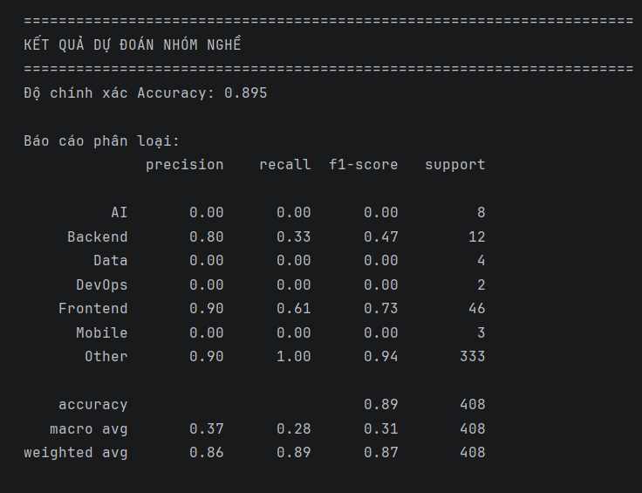
Mô hình Random Forest đạt độ chính xác (Accuracy) 89,5%, cho thấy mô hình có khả năng dự đoán khá tốt trên tập dữ liệu kiểm tra. Kết quả này chứng tỏ các kỹ năng yêu cầu trong tin tuyển dụng có mối liên hệ nhất định với nhóm nghề nghiệp tương ứng.
Nhóm Other đạt kết quả tốt nhất với F1-score = 0.94, trong khi nhóm Frontend cũng đạt kết quả tương đối tốt với F1-score = 0.73. Điều này cho thấy mô hình có khả năng nhận diện tốt các nhóm nghề có số lượng mẫu lớn trong dữ liệu.
Tuy nhiên, các nhóm AI, Data, DevOps và Mobile có độ chính xác rất thấp hoặc bằng 0. Nguyên nhân chủ yếu là do số lượng mẫu của các nhóm này quá ít so với nhóm Other, khiến mô hình không học được đầy đủ đặc trưng của từng nhóm nghề.

Slide 14
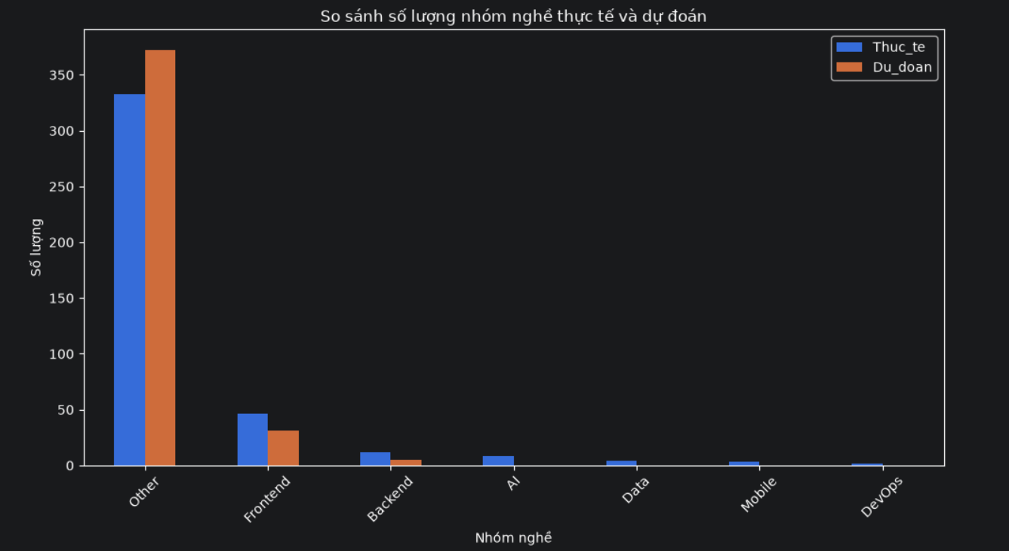
Biểu đồ so sánh số lượng nhóm nghề thực tế và nhóm nghề dự đoán bởi mô hình Random Forest

Slide 15
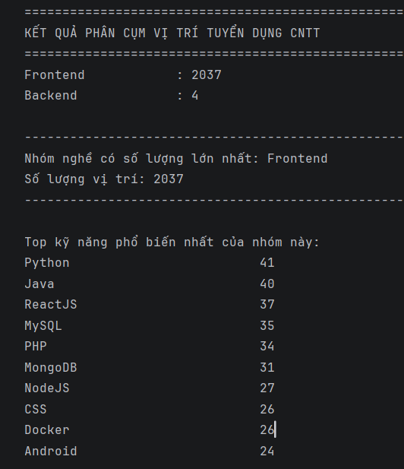
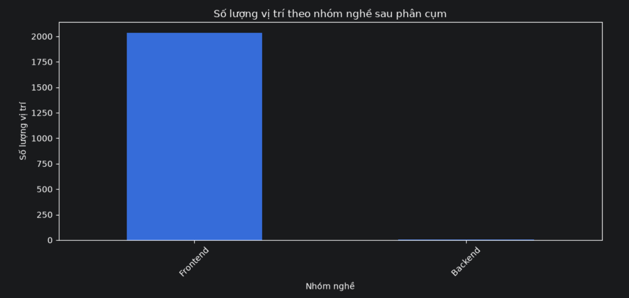
Câu 2: các công ty/vị trí CNTT thành những nhóm nghề nghiệp nào dựa trên kỹ năng yêu cầu?
Kết quả phân cụm vị trí tuyển dụng CNTT
Kết quả phân cụm cho thấy nhóm Frontend chiếm số lượng lớn nhất với 2037 vị trí, trong khi nhóm Backend chỉ có 4 vị trí.
Các kỹ năng xuất hiện nhiều nhất trong cụm lớn gồm Python, Java, ReactJS, MySQL, PHP, MongoDB và NodeJS.
Điều này cho thấy phần lớn các tin tuyển dụng trong bộ dữ liệu có đặc điểm kỹ năng tương đồng và được thuật toán gom vào cùng một nhóm.
Sự chênh lệch rất lớn giữa các cụm cho thấy dữ liệu chưa được phân tách rõ ràng giữa các nhóm nghề nghiệp.

Slide 16





THANK YOU

